Slide 1
Mogelijke vormen van ongeoorloofd gebruik

Slide 2
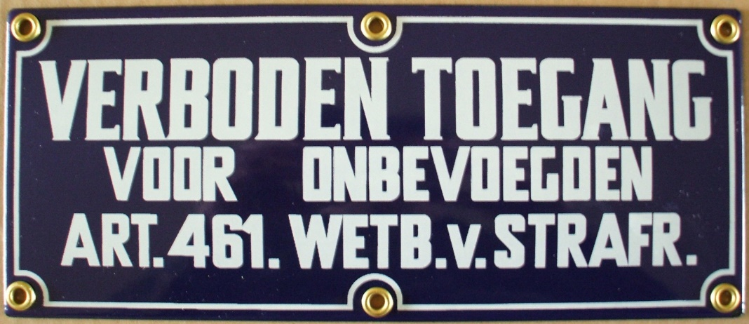

Mogelijke vormen van ongeoorloofd gebruik
Situering

Slide 3

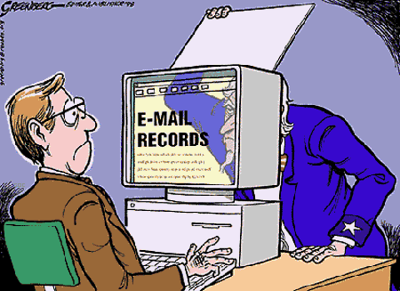


Mogelijke vormen van ongeoorloofd gebruik
Gevaren
Diefstal en fraude
Schending van de privacy
Beschadiging van de databank
Sabotage van het dbms
Ongeoorloofde toegang aan gebruikers/applicaties Verstoor/misleid lopende toepassingen
Beperk de beschikbaarheid/toegankelijkheid

Slide 4


Mogelijke vormen van ongeoorloofd gebruik
Hulpmiddelen tot ongeoorloofd gebruik
Hardware
Aftappen communicatielijnen
Moedwillige beschadiging Extra hardware bijplaatsen
Data
Kopiëren
Verwijderen Toevoegen Aanpassen
Software
Trojaanse paarden
Virussen Spyware
Gebruikers
Chantage
Corruptie

Slide 5



Mogelijke vormen van ongeoorloofd gebruik
Hulpmiddelen tot ongeoorloofd gebruik
Code injectie
SQL
Exploiteert de kwetsbaarheid van het systeem indien er onvoldoende controle van de gebruikersinput is.
bij opbouw van karakterstrings
statement := "SELECT * FROM users WHERE name = ' " + userName + " ';"
code injection →
a' OR 't'='t
SELECT * FROM users WHERE name = 'a' OR 't'='t';
True
bij opbouw van zoekcondities
statement := "SELECT * FROM data WHERE id = " + a_variable + ";"
code injection →
1; DROP TABLE data
SELECT * FROM data WHERE id = 1; DROP TABLE data;

